Slide 1
Особенности работы в Data Science
Сергей Воронов, к.т.н.
AI Team Lead, Skidata AG

Slide 2
Agenda
Знакомство.
Особенности работы в Data Science.
Почему идти и не идти в Data Science.
Процесс интервью.
Тренды в области.
Пример реальной задачи.

Slide 3
Education
2011 - 2014 | University: Ulyanovsk State Technical University (Russia). Degree: Candidate of sciences (PhD eq.). Research field: Computer Vision and digital signal processing. Thesis title: Development and investigation of image registration algorithms based on optimization of mutual information criteria via stochastic gradient ascent.
2006 - 2011 | University: Ulyanovsk State Technical University (Russia). Degree: Specialist (engineer). Major: Radio frequency (RF) engineering. Thesis title: Investigation of image deblurring algorithms.

Slide 4
Experience
08.2018 – Present | Company / title: Skidata AG / AI Team Lead. Projects: Food self-checkout system.
03.2017 – 07.2018 | Company / title: Wisebits Group / Machine Learning Team Lead. Projects: Video and photo tag assignment; face recognition on videos; recommendation system based on user patterns and tracks; image and video captioning; vlogers - ad companies matching system; spam detection; scam detection; ad recomendation.
10.2016 – 07.2018 | Company / title: Mediterra Software / (remotely) Computer Vision Engineer later promoted to Machine Learning Team Lead. Projects: Tennis match analysis for active game fragments extraction via player and ball behavior analysis; photo-based pig weight prediction; article recommendation system; multiple athletes tracking and segmentation; elite horse classification; traffic sign/traffic lights/pedestrian detection on onboard videos.
09.2016 – 02.2017 | Company / title: Learning Algorithms and Systems Laboratory, École polytechnique fédérale de Lausanne / Researcher. Projects: Prosthetic device control enhancement using EMG signals and video data acquired by the camera mounted in glasses. This work focuses on the increase of the controllability of a wearable prosthetic device providing it with a more natural human-like behavior on grasping motions.
12.2015 – 08.2016 | Company / title: Ulyanovsk Center For Technology Transfer, LLC / Technical Leader in computer vision/machine learning. Projects: Biometric suitcase lock, fundus image analysis; bank clients’ info analysis; X-ray image analysis.
01.2015 – 08.2016 | Company / title: Ulyanovsk State Technical University / Associate Professor. Research topics: Computer Vision, Digital signal processing.

Slide 5
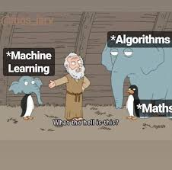
Особенности работы в DS
Data Analyst, Data Engineer, Data Scientist.
Data Science ≠ Research (Science).
Agile-friendly.
Большой процент неудач.
Мы работаем с данными! Долго, дорого…
Нужно больше данных, а думать – лень.

Slide 6
Почему не идти в DS
Высокий порог входа.
Хайп.
Относительно молодое направление.
Многие думаю, что это магия.
Необходимо постоянно развиваться и следить за трендами.
Работать с сырыми данными оооочень скучно.

Slide 7
Почему идти в DS
Это IT – стильно, модно, молодежно.
Есть несколько разных ответвлений, можно выбрать что-то для себя или менять со времени (CV, NLP, RL, Recommender Systems, таблички).
Часто задачи действительно сложные.
Можно успеть хайпануть…

Slide 8

Особенности процесса интервью
Решаем задачки на доске.
Задачи на мат.стат и теор.вер. – нужно думать ☹
Спрашивают не только в какой ситуации какой алгоритм выбрать, но и детали самих алгоритмов, т.е. недостаточно знать названия.
Много времени уделяется практическому опыту: как, зачем и почему решались задачи.
Надо знать вероятностную трактовку.
Довольно тяжело оценить реальный уровень.
Никто не любит тестовые задания.
Катастрофически мало нормальных специалистов. Прошел курс и натренил сетку – Бог DS.

Slide 9
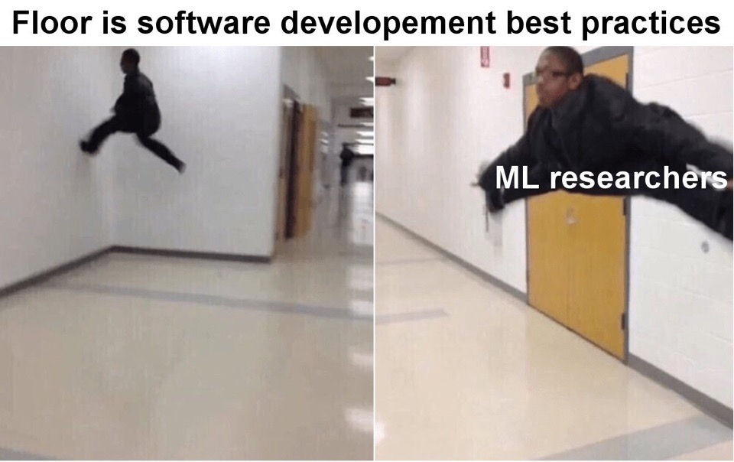
Тренды в области DS
Хайп идет на спад.
Повышение требований к навыкам программирования.
Быстрая имплементация новых решений.
Все большее ветвление.
RL вступает в бой.
Более тонкая подготовка данных.

Slide 10
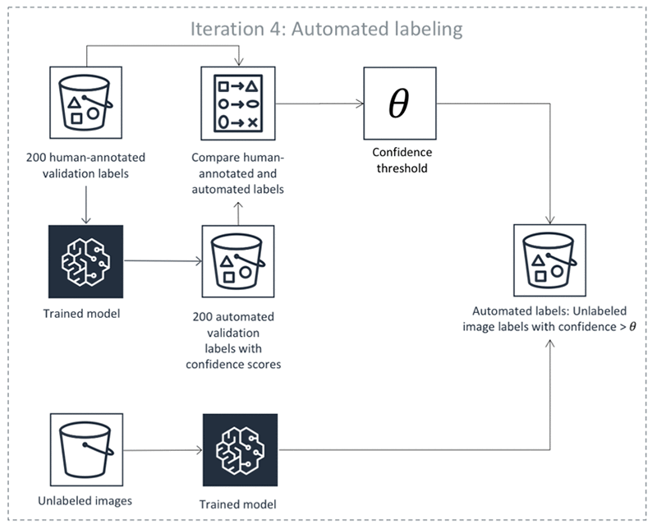
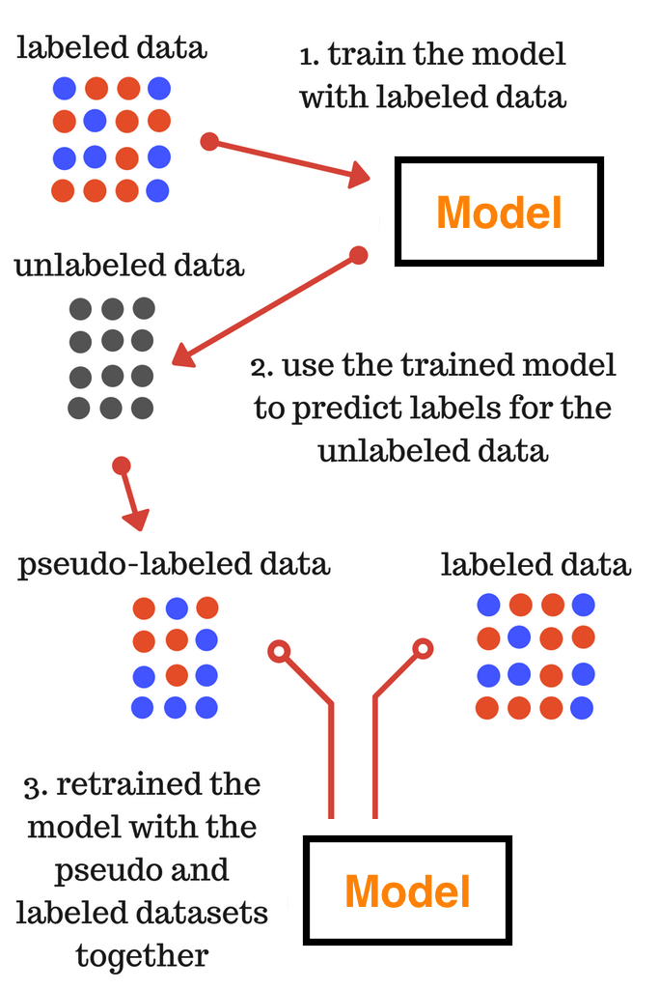
Сокращение стоимости/ вермени разметки картинок
Active learning
Semi-supervised learning

Slide 11
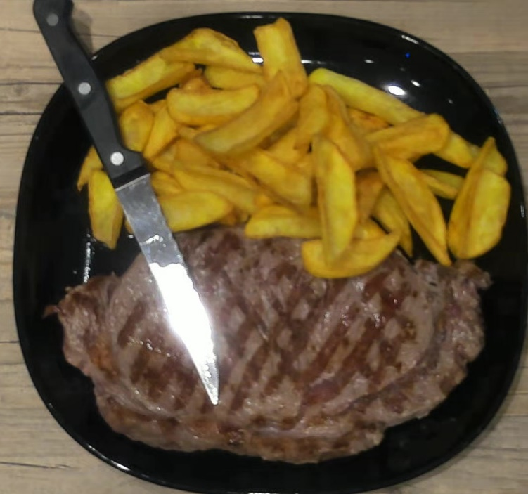
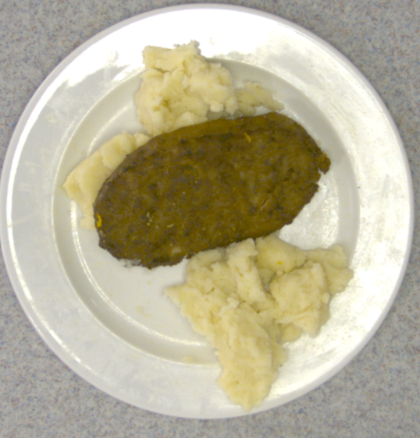
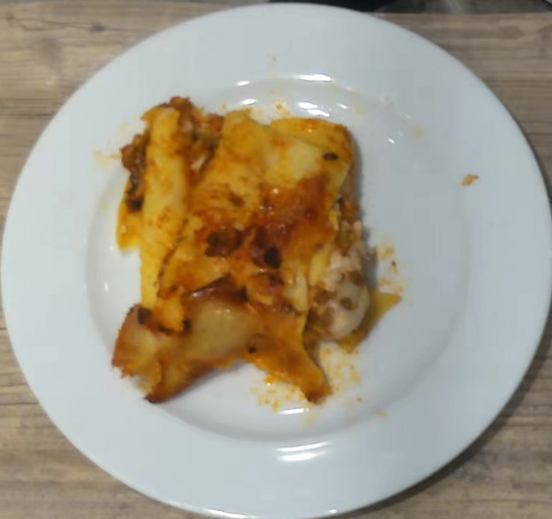
Project: Learning deep representation for food image comparison
Task:
Train a deep feature extraction model for image sorting (pre-annotation) and image comparison (duplicate filter).
Initial conditions:
~100k unlabeled images with food (~50 main/side dishes) on plates;

Slide 12
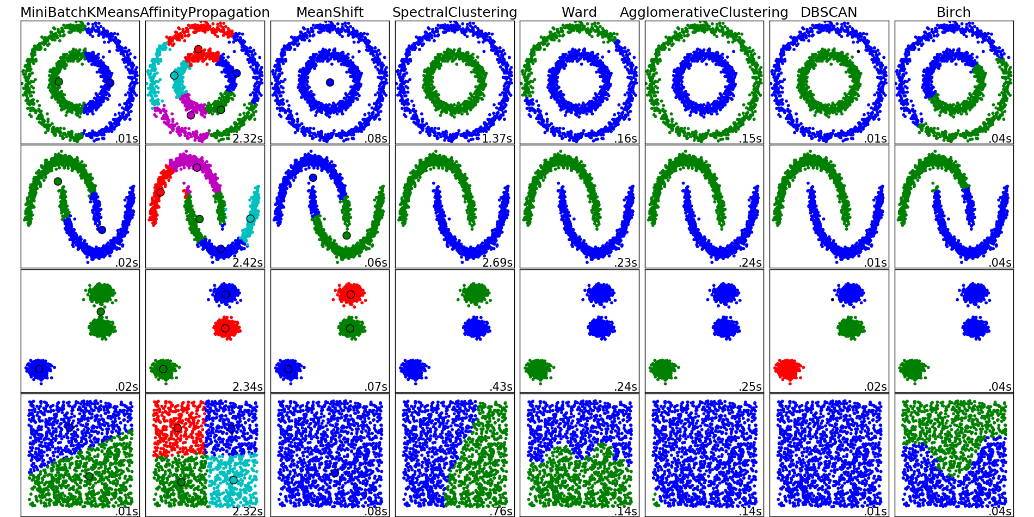
Project: Learning deep representation for food image comparison
Clustering:
Whatever is better for a specific feature extractor

Slide 13

Project: Learning deep representation for food image comparison
First experiments:
Color histograms (complete garbage);
Imagenet pre-trained models (complete garbage);
Deep-fashion pre-trained models (quite ok, ~70% “accuracy”);
Semi-supervised learning with 1k labeled images (quite sad, ~50% “accuracy”);
Classic features (LBP, HoG etc.) + color histograms (complete garbage);
Deep convolutional autoencoders (also quite ok, ~70% “accuracy”).
X-means method was the best clustering algorithmin almost each experiment

Slide 14
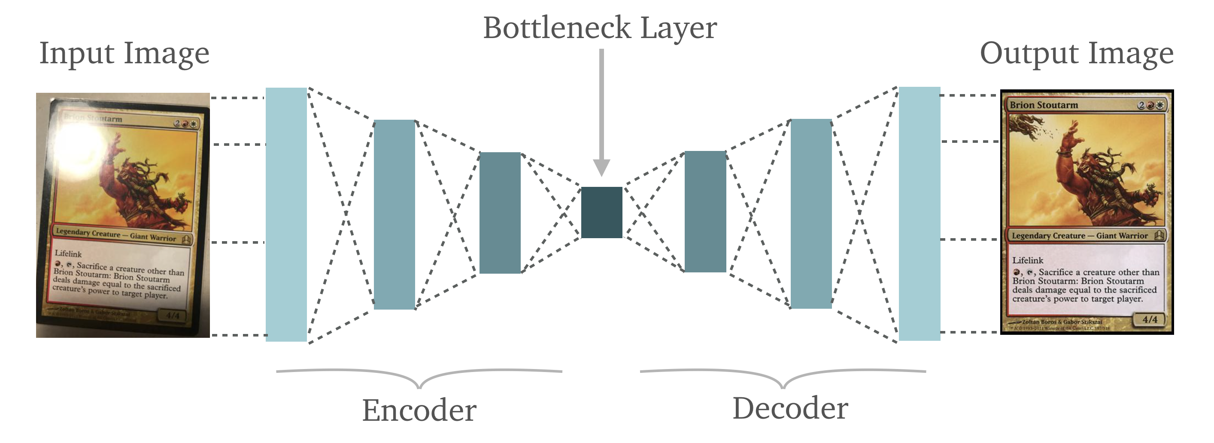
Project: Learning deep representation for food image comparison
Deep convolutional autoencoder:
L₂-loss

Slide 15
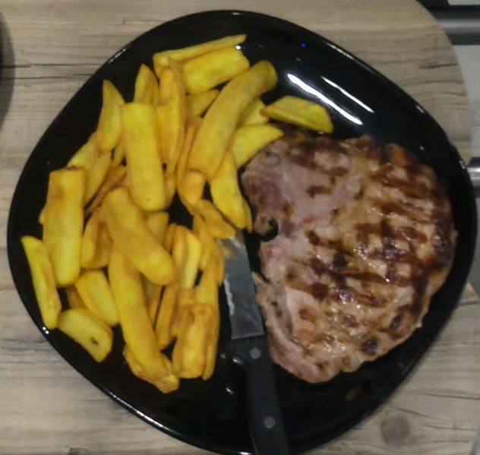

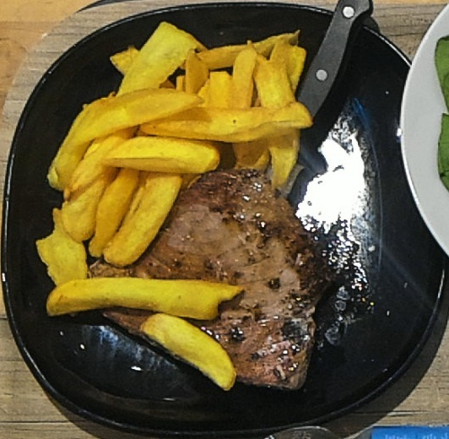
Project: Learning deep representation for food image comparison
Next steps:
Analyzing results of DCAE models:
Background variation (deferent types of plates, cutleries, etc.) can make training harder;
Less attention to texture.
Optimize solution.

Slide 16
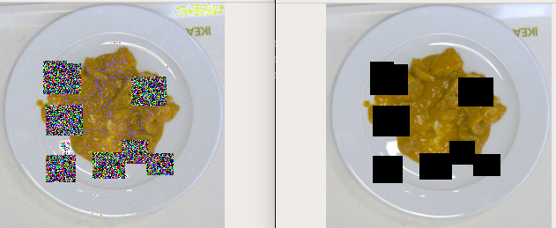
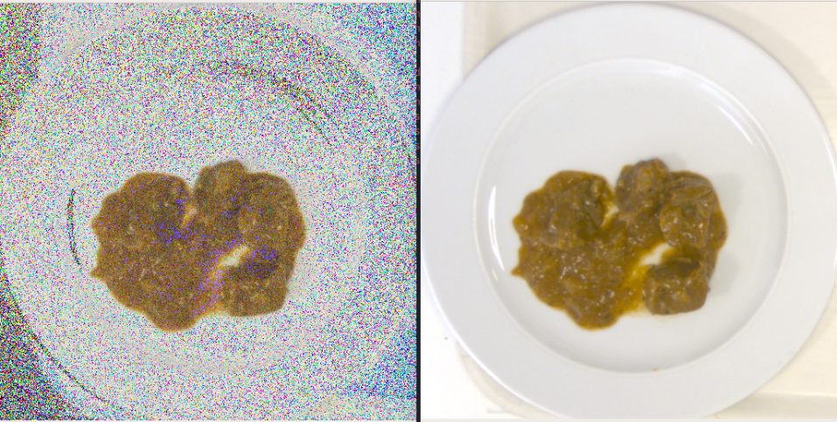
Project: Learning deep representation for food image comparison
Implemented ideas:
Gabor wavelets in order to find textured areas and penalize more in this areas;
Pixel weights for penalizing less on the boundaries;
Pass additionally Laplacian pyramid features into corresponding convolutional blocks.
Final Results (~93% “accuracy”):

Slide 17

Project: Learning deep representation for food image comparison
What can be improved:
More complicated Laplacian Pyramid Autoencoders;
Attention;
Relational Autoencoder;
Deep Embedded Clustering;
etc.

Slide 18
Спасибо за внимание!
s.voronov.ulstu@gmail.com
+79603667412

